Slide 1
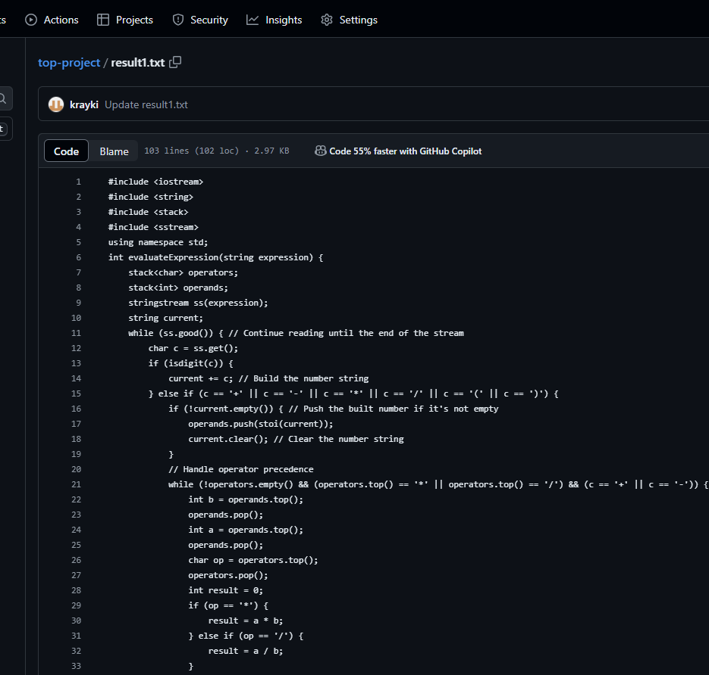
Калькулятор выражений
Данный калькулятор позволяет вычислять математические выражения, введенные пользователем в строку. Он поддерживает основные арифметические операции: сложение, вычитание, умножение и деление, а также работает со скобками, обеспечивая правильный порядок вычислений.
Авторы: Кирилл Зелепукин, Тимошенко Тимофей

Slide 2
Основные возможности
1
Простой ввод
3
Поддержка операций
Пользователь вводит выражение в строку и получает моментальное решение.
Калькулятор выполняет сложение, вычитание, умножение и деление.
2
Работа со скобками
4
Вывод в консоль
Обеспечивает правильный порядок вычислений с помощью скобок.
Решение выражений выводится в консоль.

Slide 3
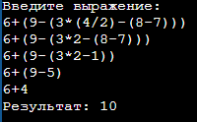

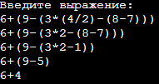
Алгоритм обработки
Разбор выражения
Калькулятор анализирует введенные символы, берёт первое выражения по приоритету в скобках с помощью первой функции и прорешивая заменяет его ответом благодаря второй функции. Цикл повторяется пока есть скобки.
1
2
3
Ввод выражения
Вычисление
Пользователь вводит математическое
выражение в строку.
Когда скобок не осталось, код прорешивает получившееся последние выражение основной функцией вычисления и выводит ответ в консоль

Slide 4
Приоритеты и скобки
Приоритеты операций
Работа со скобками
Примеры
Калькулятор соблюдает стандартный порядок приоритетов: сначала выполняются операции в скобках, затем умножение/деление, и напоследок сложение/вычитание.
Скобки позволяют пользователю указывать порядок вычислений. Калькулятор правильно интерпретирует вложенные скобки и рассчитывает выражение в соответствии с ними.
Выражение "2 + 3 * 4" даст ответ 14, а "(2 + 3) * 4" - 20.

Slide 5




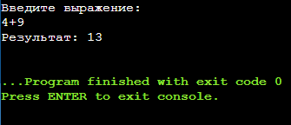
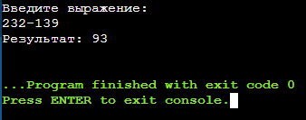
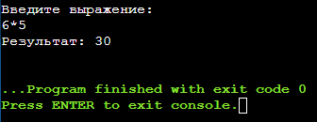
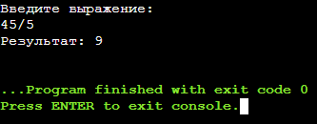
Демонстрация
Сложение
Вычитание
Умножение
Деление

Slide 6
Спасибо за внимание!

